Slide 1
第八章 函数
主要内容
函数的定义与性质
函数定义
函数性质
函数运算
函数的逆
函数的合成
双射函数与集合的基数

Slide 2
8.1 函数的定义与性质
主要内容
函数定义与相关概念
函数定义
函数相等
从A到B的函数f:A→B
B^{A}
函数的像与完全原像
函数的性质
单射、满射、双射函数的定义与实例
构造双射函数
某些重要的函数

Slide 3
函数定义
定义8.1 设 F 为二元关系, 若∀x∈domF 都存在唯一的
y∈ranF 使 xFy 成立, 则称 F 为函数
对于函数F, 如果有 xFy, 则记作 y=F(x), 并称 y 为F 在 x 的值.
例8.1 设F₁={<x₁,y₁>,<x₂,y₁>,<x₃,y₂>}
F₂={<x₁,y₁>,<x₁,y₂>}
判断它们是否为函数
定义8.2 设F, G 为函数, 则
F=G ⇔ F⊆G∧G⊆F
如果两个函数F 和 G 相等, 一定满足下面两个条件：
(1) domF=domG
(2) ∀x∈domF=domG 都有F(x)=G(x)
函数F(x)=(x²−1)/(x+1), G(x)=x−1不相等, 因为 domF⊂domG.

Slide 4
从A到B的函数
定义8.3 设A, B为集合, 如果
f 为函数, domf=A, ranf⊆B,
则称 f 为从A到B的函数, 记作 f：A→B.
例 f：N→N, f(x)=2x 是从N到N的函数,
g：N→N, g(x)=2 也是从N到N的函数.
定义8.4 所有从A到B的函数的集合记作B^{A}, 读作“B上A”，符号化表示为
B^{A} = { f | f：A→B }
|A|=m, |B|=n, 且m, n>0, |B^{A}|=n^{m}
A=∅, 则B^{A}=B∅={∅}
A≠∅且B=∅, 则B^{A}=∅^{A}= ∅

Slide 5
实例
例8.2 设A={1,2,3}, B={a,b}, 求B^{A}.
解 B^{A}={ f₀, f₁, … , f₇}, 其中
f₀ = {<1,a>,<2,a>,<3,a>}
f₁ = {<1,a>,<2,a>,<3,b>}
f₂ = {<1,a>,<2,b>,<3,a>}
f₃ = {<1,a>,<2,b>,<3,b>}
f₄ = {<1,b>,<2,a>,<3,a>}
f₅ = {<1,b>,<2,a>,<3,b>}
f₆ = {<1,b>,<2,b>,<3,a>}
f₇ = {<1,b>,<2,b>,<3,b>}

Slide 6
函数的像和完全原像
定义8.5 设函数 f：A→B, A₁⊆A, B₁⊆B
令f(A₁) = { f(x) | x∈A₁}，称f(A₁) 为A₁在 f 下的像, 特别地，当A₁= A时，称f(A) 为函数的像
令f ⁻¹(B₁)={x|x∈A∧f(x)∈B₁}，称f ⁻¹(B₁)为 B₁在 f 下的完全原像
注意：
函数值与像的区别：函数值 f(x)∈B, 像f(A₁)⊆B
一般说来 f ⁻¹(f(A₁))≠A₁, 但是A₁⊆f ⁻¹(f(A₁))

Slide 7
例、函数f:｛ 1,2,3｝→｛0,1｝，满足：
f(1)=f(2)=0, f(3)=1
令 A₁=｛1｝，那么有：
A₁⊂f ⁻¹(f(A₁))

Slide 8
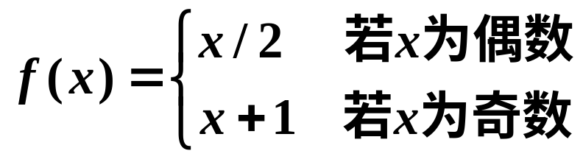
函数的像和完全原像
例 设 f：N→N, 且
令A={0,1}, B={2}, 那么有
f(A) = f({0,1}) = { f(0), f(1)}={0,2}
f ⁻¹(B) = f ⁻¹({2})={1,4}

Slide 9
函数的性质
定义8.6 设 f：A→B,
(1) 若 ranf=B, 则称 f:A→B是满射的
(2) 若 ∀y∈ranf 都存在唯一的 x∈A 使得 f(x)=y, 则称 f:A→B
是单射的
(3) 若 f:A→B 既是满射又是单射的, 则称 f:A→B是双射的
例8.4 判断下面函数是否为单射, 满射, 双射的, 为什么?
(1) f:R→R, f(x) = −x²+2x−1
(2) f:Z⁺→R, f(x) = lnx, Z⁺为正整数集
(3) f:R→Z, f(x) = ⎣x⎦
(4) f:R→R, f(x)=2x+1
(5) f:R⁺→R⁺, f(x)=(x²+1)/x, 其中R⁺为正实数集.

Slide 10
例题解答
解
(1) f:R→R, f(x)=−x²+2x−1
在x=1取得极大值0. 既不是单射也不是满射的
(2) f:Z⁺→R, f(x)=lnx
是单调上升的, 是单射的. 但不满射, ranf={ln1, ln2, …}.
(3) f:R→Z, f(x)= ⎣x⎦
是满射的, 但不是单射的, 例如f(1.5)=f(1.2)=1
(4) f:R→R, f(x)=2x+1
是满射、单射、双射的, 因为它是单调函数并且ranf=R
(5) f:R⁺→R⁺, f(x)=(x²+1)/x
有极小值 f(1)=2. 该函数既不是单射的也不是满射的

Slide 11
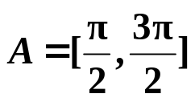
实例
例8.6 对于给定的集合A和B构造双射函数 f:A→B
(1) A=P({1,2,3}), B={0,1}^{{1,2,3}}
(2) A=[0,1], B=[1/4,1/2]
(3) A=Z, B=N
(4) , B=[−1,1]

Slide 12
解答
(1) A={∅,{1},{2},{3},{1,2},{1,3},{2,3},{1,2,3}}.
B={f₀, f₁, … , f₇}, 其中
f₀={<1,0>,<2,0>,<3,0>}, f₁={<1,0>,<2,0>,<3,1>},
f₂={<1,0>,<2,1>,<3,0>}, f₃={<1,0>,<2,1>,<3,1>},
f₄={<1,1>,<2,0>,<3,0>}, f₅={<1,1>,<2,0>,<3,1>},
f₆={<1,1>,<2,1>,<3,0>}, f₇={<1,1>,<2,1>,<3,1>}.
令 f:A→B,
f(∅)=f₀, f({1})=f₁, f({2})=f₂, f({3})=f₃,
f({1,2})=f₄, f({1,3})=f₅, f({2,3})=f₆, f({1,2,3})=f₇

Slide 13
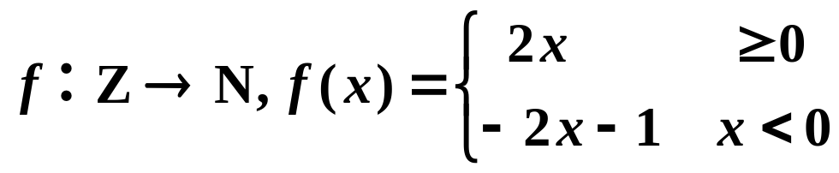
解答
(2) 令 f:[0,1]→[1/4,1/2], f(x)=(x+1)/4
(3) 将Z中元素以下列顺序排列并与N中元素对应：
Z： 0−11 −2 2−3 3 …
     ↓ ↓ ↓ ↓ ↓ ↓ ↓
N： 0 1 2 3 4 5 6 …
这种对应所表示的函数是：
(4) 令 f:[π/2,3π/2]→[−1,1]
 f(x) = sinx

Slide 14
例8.7 设A={1,2,…,n}, B={1,2,…,m}, 令S={f| f: A→B}是从A到B的所有函数构成的集合，问：S中有多少个满射函数？
解：S中存在满射函数的条件是n≥m. 对于满射函数f: A→B，B中的每个数都是f的函数值.设定S中元素的性质如下：
f满足性质P_{i} ⇔i ∉ranf，i=1，2，…，m
所有满足性质P_{i} 的函数构成S的子集A_{i}，即：
A_{i}={f|f∈S且f满足P_{i}}，i=1，2，…，m
因此有：
|S|=m^{n}
|A_{i}|=（m-1）^{n}，i=1，2，…，m
|A_{i}∩A_{j}|=（m-2）^{n} 1≤i<j≤m
…
|A₁∩A₂ ∩A₃ … ∩A_{m} |=0

Slide 15
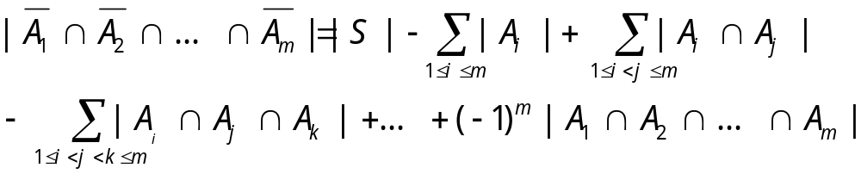
使用容斥原理公式即可得结果

Slide 16
某些重要函数
定义8.7
(1)设 f:A→B, 如果存在c∈B使得对所有的 x∈A都有 f(x)=c,
则称 f:A→B是常函数.
(2) 称 A上的恒等关系I_{A}为A上的恒等函数, 对所有的x∈A都
有I_{A}(x)=x.
(3) 设<A, ≼>, <B, ≼>为偏序集，f:A→B，如果对任意的 x₁,
x₂∈A, x₁≺x₂, 就有 f(x₁)≼ f(x₂), 则称 f 为单调递增的；如
果对任意的x₁, x₂∈A, x₁≺x₂, 就有f(x₁) ≺f(x₂), 则称 f 为严
格单调递增的. 类似的也可以定义单调递减和严格单调递
减的函数

Slide 17
某些重要函数
(4) 设A为集合, 对于任意的A'⊆A, A'的特征函数
χ_{A} ' :A→{0,1}定义为
χ_{A'}(a)=1, a∈A'
χ_{A'}(a)=0, a∈A−A'
(5) 设R是A上的等价关系, 令
g:A→A/R
g(a)=[a], ∀a∈A
称 g 是从 A 到商集 A/R 的自然映射

Slide 18
实例
例 (1) 偏序集<P({a,b}),R⊆>, <{0,1},≤>, R⊆为包含关系, ≤为
一般的小于等于关系, 令
f:P({a,b})→{0,1}, f(∅)=f({a})=f({b})=0, f({a,b})=1,
f 是单调递增的, 但不是严格单调递增的
(2) A的每一个子集 A’都对应于一个特征函数, 不同的子集对
应于不同的特征函数. 例如A={a,b,c}, 则有
χ∅={<a,0>,<b,0>,<c,0>}，χ_{{a,b}}={<a,1>,<b,1>,<c,0>}
(3) 不同的等价关系确定不同的自然映射, 恒等关系确定的自然映射是双射, 其他自然映射一般来说只是满射. 例如
A={1,2,3}, R={<1,2>,<2,1>}∪I_{A}
g: A→A/R, g(1)=g(2)={1,2}, g(3)={3}

Slide 19
算法分析
许多实际问题都需要用计算机求解，求解过程中一般需要先将实际问题用形式化的方法表述出来，然后选择一个算法，并将其用程序实现。
确定一个计算机程序性能的参数是一项困难的任务，取决于许多因素，如使用的计算机、数据表示方法、程序是如何翻译成机器指令的。
虽然准确地估计一个程序的执行时间需要考虑这些因素，不过可以通过分析其根本算法的时间复杂性来得到一些有用的信息。

Slide 20
算法分析
执行一个算法需要的时间是关于输入的函数。一般很难得到这个函数的精确公式，所以退而求其次。用程序输入的规模作为参数而不是直接利用程序的输入。例如，如果输入是一个包含n 个元素的集合，称输入的规模是n。
可以找出在所有输入规模为n 时执行算法需要的最少时间。这个时间称为输入规模为n时的最好情形执行时间。也可以找出输入规模为n时执行算法需要的最大时间。这个时间称为输入规模为n时的最坏情形执行时间（记作W(n)）。另外一个重要的是平均执行时间，是对所有规模为n 的有限输入执行算法时需要的平均时间（记作A(n)） 。

Slide 21
令f 和g 是定义域为{1, 2, 3,...}上的函数，
若存在正数C和n₀，使得对所有正整数n ≥ n₀满足
0≤ f(n)≤ C g(n)，
则称 f(n)最大以g(n)为阶， 记作f(n)=O(g(n))
若存在C和n₀，使得对所有正整数n ≥ n₀满足
f(n) ≥ Cg(n) ≥ 0
则称 f(n)最小以g(n)为阶，记作f(n)=Ω (g(n))
若f(n)=O(g(n)) and f(n)=Ω (g(n)) ，则f(n)=Θ(g(n))

Slide 22
例如一个算法的输入规模为n 的最坏情形时间是
t(n) = 60n² + 5n + 1
60 n² +5n+1 ≤ 60 n² +5 n² + n²=66n²
c1=66
60 n² +5n+1 = O(n² )
60 n² +5n+1 ≥ 60 n²
C2=60
60 n² +5n+1 = Ω(n² )
60 n² +5n+1 = Θ(n²)

Slide 23
t(n)=60 n² +5n+1
t(n)的增长率和 n²一样
t(n)=Θ(n²)
t(n)为n²阶
t(n)的Θ函数为n²
顺序搜索算法最坏情况下的复杂度函数的阶为Θ(n), 二分法搜索算法最坏情况下的复杂度函数的阶为Θ(logn), 快速排序算法最坏情况下的复杂度函数的阶为Θ(nlogn)

Slide 24
算法分析
设f是定义在自然数集合上的函数，当n变得很大时，函数值f(n)的增长取决于函数的阶，阶越高的函数，增长的越快，算法的复杂度越高，意味着算法的效率越低。
算法分析的主要工作就是估计复杂度函数的阶，复杂度函数的阶可以是n，n²，nlogn，logn，2^{n}等
如果这个函数是指数函数，那么它随着n的增加将增长得非常快，当n比较大时，即使最先进的计算机也不可能在允许的时间内求解，这就是所谓的“指数爆炸”问题

Slide 25
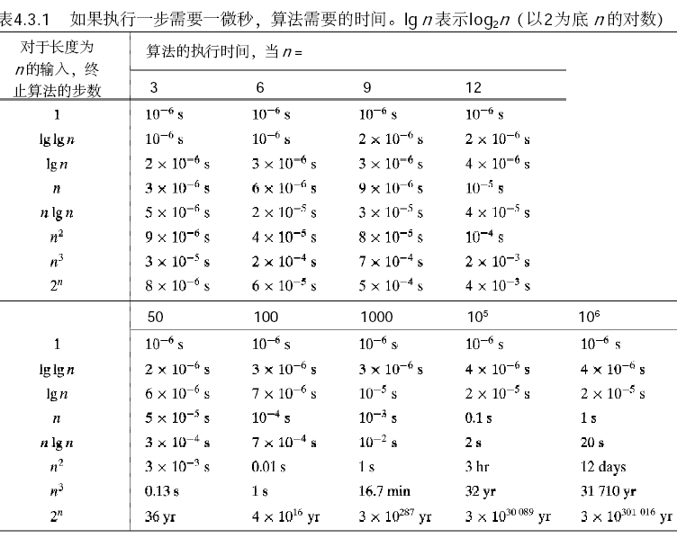


Slide 26
8.2 函数的复合与反函数
主要内容
复合函数基本定理
函数的复合运算与函数性质
反函数的存在条件
反函数的性质

Slide 27
复合函数基本定理
定理8.1 设F, G是函数, 则F°G也是函数, 且满足
(1) dom(F°G)={x|x∈domF∧F(x)∈domG}
(2) ∀x∈dom(F°G)有F°G(x)=G(F(x))
证 先证明F°G是函数.
因为F, G是关系, 所以F°G也是关系. 若对某个x∈dom(F°G)有
xF ° Gy₁和 xF°Gy₂, 则
<x, y₁>∈F°G∧<x, y₂>∈F°G
⇒∃t₁(<x,t₁>∈F∧<t₁,y₁>∈G)∧∃t₂(<x,t₂>∈F∧<t₂,y₂>∈G)
⇒∃t₁∃t₂(t₁=t₂∧<t₁,y₁>∈G∧<t₂,y₂>∈G) （F为函数）
⇒y₁=y₂ （G为函数）
所以 F°G 为函数

Slide 28
证明
(1) dom(F°G)={x|x∈domF∧F(x)∈domG}
任取x,
x∈dom(F°G)
⇒ ∃t ∃y(<x,t>∈F∧<t,y>∈G)
⇒ ∃t (x∈domF∧t=F(x)∧t∈domG)
⇒ x∈{ x | x∈domF∧F(x)∈domG }
任取x,
x∈domF∧F(x)∈domG
⇒ <x,F(x)>∈F∧<F(x),G(F(x))>∈G
⇒ <x,G(F(x))>∈F°G
⇒ x∈dom(F°G)∧F°G(x)＝G(F(x))
所以(1) 和(2) 得证
(2) ∀x∈dom(F°G)有F°G(x)=G(F(x))

Slide 29
推论
推论1 设F, G, H为函数, 则(F°G)°H和F°(G°H)都是函数, 且
(F°G)°H=F°(G°H)
证 由上述定理和运算满足结合律得证.
推论2 设 f:A→B, g:B→C, 则 f°g:A→C, 且∀x∈A都有
f°g(x)=g(f(x))
证 由上述定理知 f°g是函数, 且
dom(f°g)={x|x∈domf∧f(x)∈domg}
={x|x∈A∧f(x)∈B}=A
ran(f°g)⊆ rang ⊆ C
因此 f°g:A→C, 且∀x∈A有 f°g(x)=g(f(x))

Slide 30
函数复合与函数性质
定理8.2 设f:A→B, g:B→C
(1) 如果 f:A→B, g:B→C是满射的, 则 f°g:A→C也是满射的
(2) 如果 f:A→B, g:B→C是单射的, 则 f°g:A→C也是单射的
(3) 如果 f:A→B, g:B→C是双射的, 则 f°g:A→C也是双射的
证
(1) 任取c∈C, 由g:B→C的满射性, ∃b∈B使得 g(b)=c.
对于这个b, 由 f:A→B的满射性，∃a∈A使得 f(a)=b.
由合成定理有
f°g(a) = g(f(a)) = g(b) = c
从而证明了f°g:A→C是满射的

Slide 31
证明
(2) 假设存在x₁, x₂∈A使得
f °g(x₁)=f °g(x₂)
由合成定理有
g(f(x₁))=g(f(x₂))
因为g:B→C是单射的, 故 f(x₁)=f(x₂). 又由于f:A→B是单射的, 所
以x₁=x₂. 从而证明f °g:A→C是单射的.
(3)由(1)和(2)得证.
注意：定理逆命题不为真, 即如果f °g:A→C是单射(或满射、双
射)的, 不一定有 f:A→B 和 g:B→C都是单射(或满射、双射)的.

Slide 32
实例
考虑集合A={a₁,a₂,a₃}, B={b₁,b₂,b₃,b₄}, C={c₁,c₂,c₃}. 令 f={<a₁,b₁>,<a₂,b₂>,<a₃,b₃>}
g={<b₁,c₁>,<b₂,c₂>,<b₃,c₃>,<b₄,c₃>}
f °g={<a₁,c₁>,<a₂,c₂>,<a₃,c₃>}
那么 f:A→B和f ° g:A→C是单射的, 但g:B→C不是单射的.
考虑集合A={a₁,a₂,a₃}, B={b₁,b₂,b₃}, C={c₁,c₂}. 令
f={<a₁,b₁>,<a₂,b₂>,<a₃,b₂>}
g={<b₁,c₁>,<b₂,c₂>,<b₃,c₂>}
f °g={<a₁,c₁>,<a₂,c₂>,<a₃,c₂>}
那么g:B→C 和 f °g:A→C是满射的, 但 f:A→B不是满射的.

Slide 33
证明
定理8.3 设 f:A→B, 则 f = f °I_{B} = I_{A}°f
证：由定理8.1的推论2可知：
f °I_{B}: A→B 和 I_{A}°f : A→B
任取<x,y>, 有
<x,y> ∈ f ⇒ <x,y> ∈ f ∧y ∈ B
⇒ <x,y> ∈ f ∧ <y,y> ∈ I_{B}
⇒ <x,y> ∈ f °I_{B}
<x,y> ∈ f °I_{B} ⇒∃t(<x,t> ∈ f ∧ <t,y> ∈ I_{B} )
⇒ <x,t> ∈ f ∧ t=y
⇒ <x,y> ∈ f
则有： f = f °I_{B}
同理可证： f = I_{A}°f
定理8.3说明了恒等函数在函数复合中的特殊性质，特别地，对于f ∈A^{A}有 f = f ° I_{A} = I_{A}°f

Slide 34
反函数
反函数存在的条件
(1) 任给函数F, 它的逆F ⁻¹不一定是函数, 只是一个二元关系.
(2) 任给单射函数 f:A→B, 则f ⁻¹是函数, 且是从ranf 到A的双
射函数, 但不一定是从B到A的双射函数
(3) 对于双射函数 f:A→B, f ⁻¹:B→A是从B到A的双射函数.
定理8.4 设 f:A→B是双射的, 则f ⁻¹:B→A也是双射的.
证明思路：
先证明 f ⁻¹:B→A，即f ⁻¹是函数，且domf ⁻¹=B, ranf ⁻¹=A.
再证明f ⁻¹:B→A的双射性质.

Slide 35
证明
定理8.4 设 f:A→B是双射的, 则f ⁻¹:B→A也是双射的.
证 因为 f 是函数, 所以 f ⁻¹是关系, 且
dom f ⁻¹ = ranf = B , ran f ⁻¹ = domf = A
对于任意的 x∈B = dom f ⁻¹, 假设有y₁, y₂∈A使得
<x,y₁>∈f ⁻¹∧<x,y₂>∈f ⁻¹
成立, 则由逆的定义有
<y₁,x>∈f∧<y₂,x>∈f
根据 f 的单射性可得y₁=y₂, 从而证明了f ⁻¹是函数，且可证是满射的.
若存在x₁, x₂∈B使得f ⁻¹ (x₁)= f ⁻¹ (x₂)=y, 从而有
<x₁,y>∈f ⁻¹∧<x₂,y>∈f ⁻¹
⇒ <y,x₁>∈f∧<y,x₂>∈f ⇒ x₁=x₂
对于双射函数f:A→B, 称 f ⁻¹:B→A是它的反函数.

Slide 36
反函数的性质
定理8.5
(1) 设 f:A→B是双射的, 则 f ⁻¹°f = I_{B}, f °f ⁻¹ = I_{A}
(2) 对于双射函数 f:A→A, 有 f ⁻¹° f = f ° f ⁻¹ = I_{A}
证明思路：
根据定理可知 f ⁻¹:B→A也是双射的, 由合成基本定理可知
f ⁻¹°f:B→B, f ° f ⁻¹:A→A，且它们都是恒等函数.

Slide 37
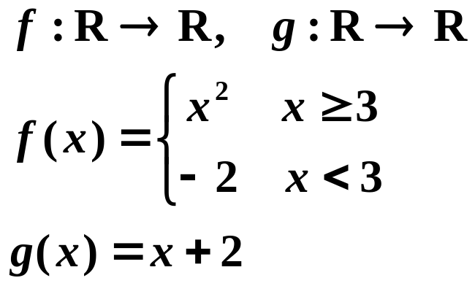
反函数的性质
例8.9 设
求 f ° g, g ° f. 如果f 和 g 存在反函数, 求出它们的反函数.

Slide 38
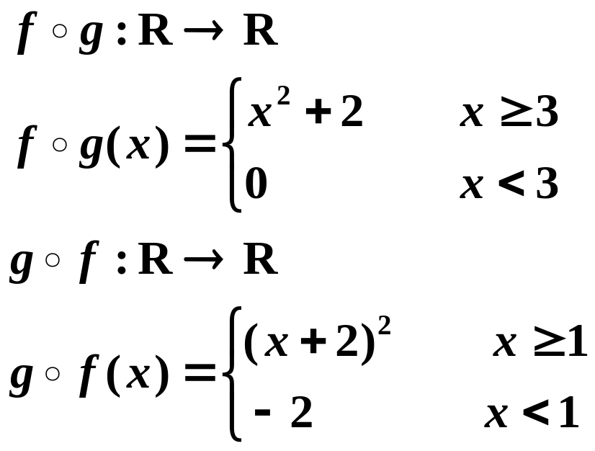
求解
解

f:R→R不是双射的, 不存在反函数.
g:R→R是双射的, 它的反函数是
g⁻¹:R→R, g⁻¹(x)=x−2

Slide 39
8.3 双射函数与集合的基数
主要内容
集合的等势及其性质
重要的等势或不等势的结果
集合的优势及其性质
集合的基数
可数集

Slide 40
集合的势是量度集合所含元素多少的量。集合的势越大，所含的元素就越多

Slide 41
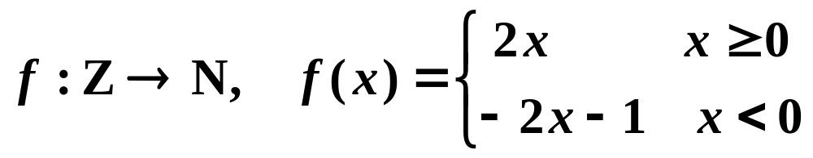
集合的等势
定义8.8 设A, B是集合, 如果存在着从A到B的双射函数, 就称
A和B是等势的, 记作A≈B. 如果A不与B 等势, 则记作A≉B.
集合等势的实例
例8.10 (1) Z≈N.
则 f 是Z到N的双射函数. 从而证明了Z≈N.

Slide 42
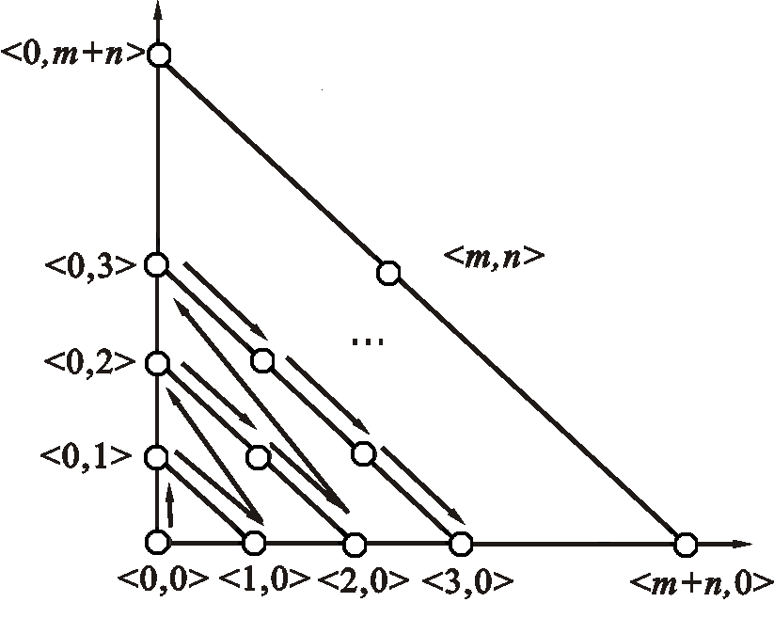
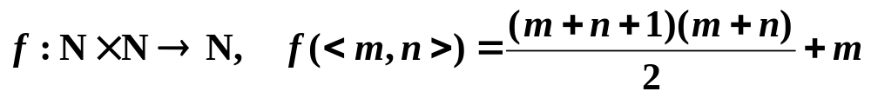
集合等势的实例: N×N≈N
N×N≈N. N×N中所有的元素排成有序图形

Slide 43

集合等势的实例: N≈Q
N≈Q. 双射函数 f:N→Q, 其中f(n)是[n]下方的有理数.
_{[18]}
_{[5]}
_{[4]}
_{[0]}
_{[1]}
_{[10]}
_{[11]}
-3/1
-2/1
-1/1
0/1
1/1
2/1
3/1
…
_{[17]}
_{[3]}
_{[2]}
_{[12]}
…
-3/2
-2/2
-1/2
0/2
1/2
2/2
3/2
…
_{[6]}
_{[7]}
_{[8]}
_{[9]}
…
-3/3
-2/3
-1/3
0/3
1/3
2/3
3/3
…
_{[16]}
_{[15]}
_{[14]}
_{[13]}
…
-3/4
-2/4
-1/4
0/4
1/4
2/4
3/4
…
…
PLAY

Slide 44
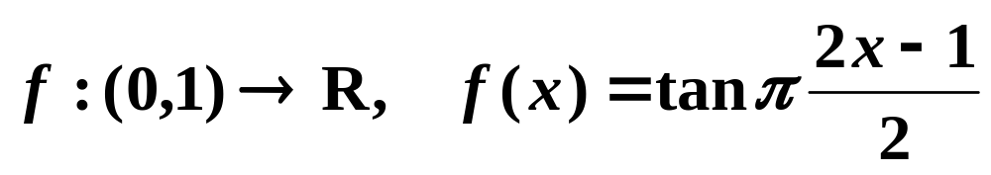
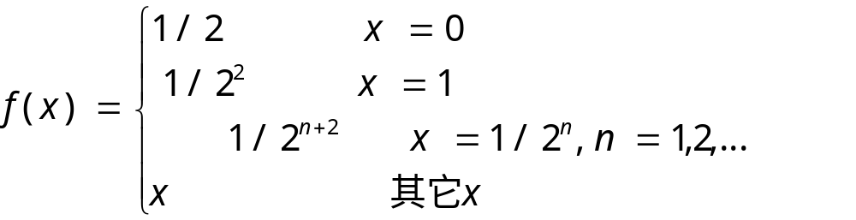
实数集合的等势
(4) (0,1)≈R. 其中实数区间 (0,1)={x| x∈R∧0<x<1}. 令
(5) [0,1]≈(0,1). 其中(0,1)和[0,1]分别为实数开区间和闭区间. 令 f : [0,1]→(0,1)
对任何a, b∈R, a<b, [0,1]≈[a,b]，双射函数 f:[0,1]→[a,b],
f(x)=(b−a)x+a
类似地可以证明, 对任何a, b∈R, a<b, 有(0,1)≈(a,b).

Slide 45
实例
例8.11 设A为任意集合, 则P(A)≈{0,1}^{A}.
证 如下构造从P(A) 到 {0,1}^{A} 的函数
f:P(A)→{0,1}^{A}, f(A')=χ_{A'}, ∀A'∈P(A).
其中χ_{A'}是集合A'的特征函数. 易证 f 是单射的.
对于任意的 g∈{0,1}^{A}, 那么有 g:A→{0,1}. 令
B={ x| x∈A∧g(x)=1}
则B⊆A, 且χ_{B}=g, 即∃B∈P(A), f(B)=g. 从而证明了f 是满射的.
由等势定义得 P(A)≈{0,1}^{A}.

Slide 46
等势的性质
一般说来，等势具有：自反性、对称性和传递性
定理8.6 设A, B,C是任意集合，
(1) A≈A
(2) 若A≈B，则B≈A
(3) 若A≈B，B≈C，则A≈C.
证明思路：利用等势的等义.
(1) I_{A}是从A到A的双射
(2) 若 f:A→B是双射，则f ⁻¹:B→A是从B到A的双射.
(3) 若 f:A→B，g:B→C是双射，则f°g:A→C是从A到C的双射

Slide 47
有关势的重要结果
等势结果
N ≈ Z ≈ Q ≈ N×N
任何实数区间都与实数集合R等势
不等势的结果:
定理8.7 (康托定理)
(1) N ≉ R； (2) 对任意集合A都有A≉P(A)
证明思路：
(1) 只需证明任何函数 f:N→[0,1]都不是满射的.
任取函数 f:N→[0,1], 列出 f 的所有函数值，然后构造一个[0,1]区间的小数b，使得b与所有的函数值都不相等.
(2) 任取函数 f:A→P(A)，构造B∈P(A)，使得B与 f 的任何函
数值都不等.

Slide 48
Cantor定理的证明
证 (1) 规定[0,1]中数的表示. 对任意的x∈[0,1], 令
x = 0. x₁ x₂ … , 0 ≤ x_{i} ≤ 9
设 f: N→[0,1]是任何函数，列出 f 的所有函数值：
f(0) = 0.a₁⁽¹⁾a₂⁽¹⁾…
f(1) = 0.a₁⁽²⁾a₂⁽²⁾…
…
f(n−1) = 0.a₁^{(n)}a₂^{(n)}…
…
令 y 的表示式为0.b₁b₂…, 并且满足b_{i} ≠ a_{i}^{(i)}, i=1,2,…, 那么
y∈[0,1], 且y与上面列出的任何函数值都不相等. 这就推出
y∉ranf, 即 f 不是满射的.

Slide 49
Cantor定理的证明
(2) 我们将证明任何函数 g:A→P(A)都不是满射的.
设 g:A→P(A)是从A到P(A)的函数, 如下构造集合B：
B={x| x∈A∧x∉g(x)}
则B∈P(A), 但对任意x∈A都有
x∈B ⇔ x∉g(x)
从而证明了对任意的 x∈A都有 B≠g(x). 即B∉rang.
注意：根据Cantor定理可以知道N≉P(N)，N≉{0,1}^{N}.
实际上， {0,1}^{N}和R都是比N“更大”的集合

Slide 50
集合的优势
定义8.9
(1) 设A, B是集合, 如果存在从A到B的单射函数, 就
称B优势于A, 记作A≼⋅B. 如果B不是优势于A, 则记作A⋠⋅B.
(2) 设A, B是集合, 若A≼⋅B 且 A≠B, 则称 B 真优势于A, 记作
A≺⋅B. 如果 B 不是真优势于A, 则记作A⊀⋅B.
实例 N≼⋅N, N≼⋅R, A≼⋅P(A),
R⋠⋅N
N≺⋅R, A≺⋅P(A), 但N⊀⋅N

Slide 51
集合的优势
定理8.8 设 A, B, C是任意的集合, 则
(1) A≼⋅A
(2) 若A≼⋅B且B≼⋅A, 则A≈B
(3) 若A≼⋅B且B≼⋅C, 则A≼⋅C
定理8.8为证明集合之间的优势提供了方法，也为证明集合之间的等势提供了一个有力的工具。

Slide 52
自然数的集合定义
定义8.10 用空集和后继n⁺（紧跟在n后面的自然数）可以把所有的自然数定义为集合, 即 ：
0=∅
n⁺=n∪{n}, ∀n∈N
即：
1=0⁺=∅⁺ = {∅}={0}
2=1⁺= {∅}⁺ = {∅}∪{{∅}}={∅,{∅}}={0,1}
3=2⁺={∅,{∅}}⁺= {∅,{∅},{∅,{∅}}}= {0,1,2}
…
n={0, 1, …, n−1}
…

Slide 53
自然数的集合定义
利用定义8.10及集合论的知识可以证明许多自然数的性质：
1、对任何自然数n ，有n≈n
2、对任何自然数n ，m，若m⊂n，则m ≉n
3、对任何自然数n ，m，若m ∈n ，则m ⊂ n
4、对任何自然数n ，m，以下3个式子：
m∈n， m≈n， n∈m
必成立其一且仅成立其一，这个性质称为自然数的三歧性
有了这些概念和性质，可以定义自然数的相等与大小，即对任何自然数 n和m，有
m=n ⇔ m≈n ， m<n ⇔ m∈n

Slide 54
有穷集和无穷集
定义8.11
(1) 一个集合是有穷的当且仅当它与某个自然数等势；
(2) 如果一个集合不是有穷的, 就称作无穷集.
实例：
(1) {a,b,c}是有穷集, 因为3={0,1,2}, 且
{a,b,c}≈{0,1,2}=3
(2) N和R都是无穷集, 因为没有自然数与N和R等势
利用自然数的性质可以证明：任何有穷集只与惟一的自然数
等势.

Slide 55
集合基数的定义
定义8.12
(1) 对于有穷集合A, 称与A等势的那个惟一的自然数为A的基数, 记作cardA (也可以记作|A|)
cardA = n ⇔ A ≈ n
(2) 自然数集合N的基数记作ℵ₀ （读作：阿列夫零）, 即
cardN =ℵ₀
(3) 实数集R的基数记作ℵ （读作：阿列夫）, 即
cardR =ℵ

Slide 56
基数的相等和大小
定义8.13 设A, B为集合, 则
(1) cardA=cardB ⇔ A≈B
(2) cardA≤cardB ⇔ A≼⋅B
(3) cardA<cardB ⇔ cardA≤cardB∧cardA≠cardB
根据上一节关于势的讨论不难得到：
card Z = card Q = card N×N =ℵ₀
card P(N) = card 2^{N} = card [a,b] = card (c,d) =ℵ
ℵ₀<ℵ
card A<card P(A)
其中2^{N} = {0,1}^{N}
集合的基数就是集合的势，基数越大，势就越大

Slide 57
基数的大小
不存在最大的基数. 将已知的基数按从小到大的顺序排列就
得到：
0, 1, 2, …, n, …, ℵ₀, ℵ, …
其中：
0, 1, 2…, n, … 是全体自然数, 是有穷基数.
ℵ₀, ℵ, … 是无穷基数, ℵ₀是最小的无穷基数, ℵ后面还
有更大的基数, 如cardP(R)等.

Slide 58
可数集
定义8.14 设A为集合, 若cardA≤ℵ₀, 则称A为可数集或可列集.
实例：
{a,b,c}, 5, 整数集Z, 有理数集Q, N×N等都是可数集,
实数集 R不是可数集, 与R等势的集合也不是可数集.
对于任何的可数集, 它的元素都可以排列成一个有序图形. 换
句话说, 都可以找到一个“数遍”集合中全体元素的顺序.
可数集的性质：
可数集的任何子集都是可数集.
两个可数集的并是可数集.
两个可数集的笛卡儿积是可数集.
可数个可数集的笛卡儿积仍是可数集.
无穷集A的幂集P(A)不是可数集

Slide 59
实例
例9 求下列集合的基数
(1) T={x | x是单词“BASEBALL”中的字母}
(2) B={x | x∈R∧x²=9∧2x=8}
(3) C=P(A), A={1, 3, 7, 11}
解 (1) 由T={B, A, S, E, L}知 cardT=5
(2) 由B=∅, 可知 cardB=0.
(3) 由|A|=4 可知 cardC=cardP(A)=|P(A)|=2⁴=16.

Slide 60
实例
例10 设A, B为集合, 且 cardA=ℵ₀, cardB=n, n是自然数, n≠0.
求card A×B.
解 方法一 构造双射函数
由cardA=ℵ₀, cardB=n, 可知 A, B都是可数集. 令
A={a₀,a₁,a₂,…}, B={b₀,b₁,b₂,…,b_{n−1}}
对任意的<a_{i},b_{j}>, <a_{k},b_{l}>∈A×B有
<a_{i},b_{j}>=<a_{k},b_{l}> ⇔ i=k∧j=l
定义函数
f :A×B→N
f(<a_{i},b_{j}>)=in+j, i=0,1,…, j=0,1,…,n−1
易见f是A×B到N的双射函数, 所以
card A×B=card N = ℵ₀

Slide 61
实例
方法二 直接使用可数集的性质求解.
因为 card A=ℵ₀, card B=n, 所以A, B都是可数集.
根据性质(3) 可知 A×B也是可数集, 所以
card A×B≤ℵ₀
显然当 B≠∅时,
card A≤ card A×B,
这就推出
ℵ₀≤ card A×B
综合上述得到
card A×B=ℵ₀.

Slide 62
第八章 习题课
主要内容
函数，从A到B的函数 f:A→B，B^{A}，函数的像与完全原像
函数的性质：单射、满射、双射函数
重要函数：恒等函数、常函数、单调函数、集合的特征函 数、自然映射
集合等势的定义与性质
集合优势的定义与性质
重要的集合等势以及优势的结果
可数集与不可数集
集合基数的定义

Slide 63
基本要求
给定 f, A, B, 判别 f 是否为从A到B的函数
判别函数 f:A→B的性质（单射、满射、双射）
熟练计算函数的值、像、复合以及反函数
证明函数 f:A→B的性质（单射、满射、双射）
给定集合A, B，构造双射函数 f:A→B
能够证明两个集合等势
能够证明一个集合优势于另一个集合
知道什么是可数集与不可数集
会求一个简单集合的基数

Slide 64
练习1
1．给定A, B 和 f, 判断是否构成函数 f:A→B. 如果是, 说明该
函数是否为单射、满射、双射的. 并根据要求进行计算.
(1) A={1,2,3,4,5}, B={6,7,8,9,10},
f={<1,8>,<3,9>,<4,10>,<2,6>,<5,9>}.
(2) A,B同(1), f={<1,7>,<2,6>,<4,8>,<1,9>,<5,10>}.
(3) A,B同(1), f={<1,8>,<3,10>,< 2,6>,<4,9>}.
(4) A=B=R, f(x)=x³
(5) A=B=R⁺, f(x)=x/(x²+1).
(6) A=N×N, B=N, f(<x,y>)=|x²−y²|. 计算f(N×{0}), f ⁻¹({0})

Slide 65
解答
(1) 能构成 f:A→B, f:A→B既不是单射也不是满射, 因为
f(3)=f(5)=9, 且7∉ranf.
(2) 不构成 f:A→B, 因为 f 不是函数. <1,7>∈f 且<1,9>∈f, 与函
数定义矛盾
(3) 不构成 f:A→B, 因为dom f = {1,2,3,4} ≠ A
(4) 能构成 f:A→B, 且 f:A→B是双射的
(5) 能构成 f:A→B, f:A→B既不是单射的也不是满射的. 因为该
函数在 x=1取极大值 f(1)=1/2. 函数不是单调的,且ranf≠R⁺.
(6) 能构成 f:A→B, f:A→B既不是单射的也不是满射的. 因为
f(<1,1>)=f(<2,2>)=0, 2∉ranf.
f(N×{0}) = {n²−0²|n∈N} = {n²|n∈N}
f⁻¹({0}) = {<n,n>|n∈N }
解

Slide 66
练习3
3．对于以下集合A和B，构造从A到B的双射函数 f:A→B
(1) A={1,2,3}，B={a, b, c}
(2) A=(0,1)，B=(0,2)
(3) A={x| x∈Z∧x<0}，B=N
(4) A=R，B=R⁺
解
(1) f={<1,a>, <2,b>, <3,c>}
(2) f:A→B, f(x)=2x
(3) f:A→B, f(x)= −x−1
(4) f:A→B, f(x)=e^{x}

Slide 67
证明方法
1. 证明 f:A→B是满射的方法: 任取 y∈B, 找到 x (即给出x的表示)或者证明存在x∈A，使得f(x)=y.
2. 证明 f:A→B是单射的方法
方法一 ∀x₁,x₂∈A,
f(x₁)=f(x₂) ⇒ … ⇒ x₁=x₂
推理前提 推理过程 推理结论
方法二 ∀x₁,x₂∈A,
x₁≠x₂ ⇒ … ⇒ f(x₁)≠f(x₂)
推理前提 推理过程 推理结论
3. 证明 f:A→B不是满射的方法： 找到 y∈B, y∉ranf
4. 证明 f:A→B不是单射的方法：找到 x₁,x₂∈A, x₁≠x₂, 且
f(x₁)=f(x₂)

Slide 68
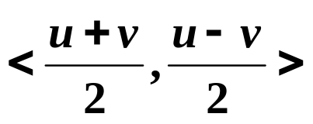
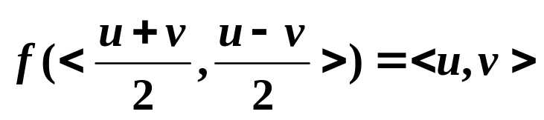
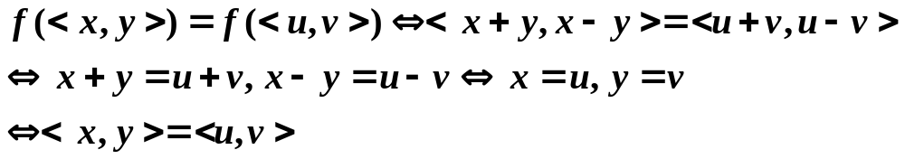
练习4
4.设
证明 f 既是满射的，也是单射的.
证 任取<u,v>∈R×R，存在
使得
因此 f 是满射的
对于任意的 <x,y>, <u,v>∈R×R, 有
因此 f 是单射的.

Slide 69
证明集合A与B等势的方法
方法一：直接构造从A到B的双射, 即定义一个从A到B的函数
f:A→B，证明 f 的满射性，证明 f 的单射性
方法二：利用定理8.8，构造两个单射 f:A→B 和 g:B→A. 即
定义函数 f 和 g ，证明 f 和 g 的单射性
方法三：利用等势的传递性
方法四：直接计算A与B的基数，得到card A=card B.
注意：
以上方法中最重要的是方法一.
证明集合A与自然数集合N等势的通常方法是：找到一个“数遍”A中元素的顺序.

Slide 70
练习6
6．已知A={n⁷|n∈N}, B={n¹⁰⁹|n∈N}, 求下列各题：
(1) Card A
(2) Card B
(3) card (A∪B)
(4) card (A∩B)
解 (1) 构造双射函数 f:N→A, f(n)=n⁷ , 因此 card A=ℵ₀
(2) 构造双射函数 g:N→A, g(n)=n¹⁰⁹, 因此card B=ℵ₀
(3) 可数集的并仍旧是可数集，因此card(A∪B)≤ ℵ₀,
但是 card(A∪B) ≥ card A=ℵ₀, 从而得到
card(A∪B)= ℵ₀.
(4) 因为7与109互素，card(A∩B)={n^{7×109} | n∈N}，
与(1) 类似得到 card(A∩B)= ℵ₀

Slide 71
练习7
7. 已知cardA=ℵ₀, 且cardB<cardA, 求card(A−B)
解 由A−B⊆A 得到 card(A−B) ≤ cardA, 即
card(A−B)≤ ℵ₀
由 cardB<cardA 可知 B 为有穷集，即存在自然数n使得
cardB=n.
假设card(A−B)< ℵ₀，那么存在自然数m，使得
card(A−B)=m
从而得到
cardA = card((A−B)∪B) ≤ n+m，
与cardA=ℵ₀矛盾. 因此，
card(A−B)= ℵ₀.

